Slide 1
Maven进阶

Slide 2
分模块开发与设计
依赖管理
聚合与继承
属性管理
多环境配置与应用
私服

Slide 3
理解分模块开发的意义
能够使用聚合工程快速构建项目
能够使用继承简化项目配置
能够根据需求配置生产、开发、测试环境，并在各环境间切换运行

Slide 4
分模块开发与设计
01

Slide 5
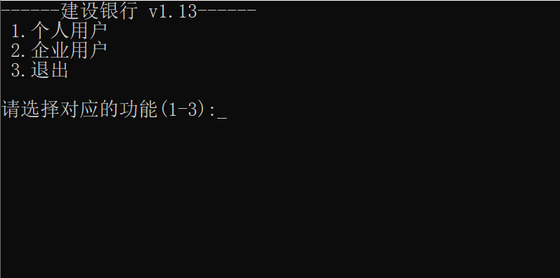
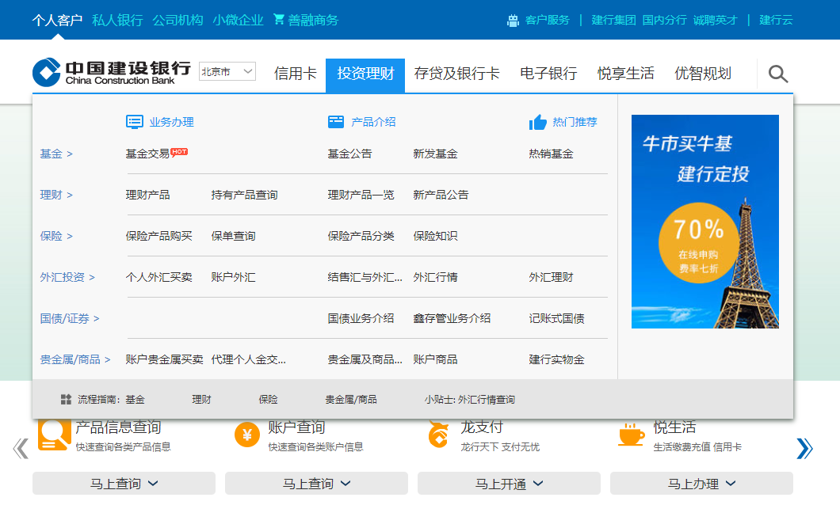


分模块开发与设计
分模块开发意义
ccb_ui
ccb_web
ccb_core
ccb_app

Slide 6
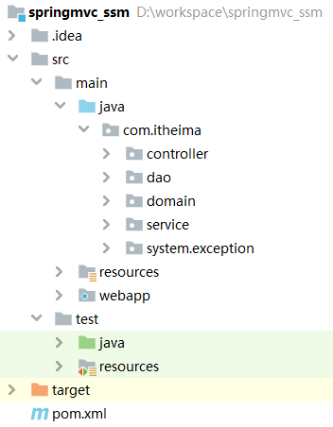

分模块开发与设计
分模块开发意义
订单
商品
商品

Slide 7
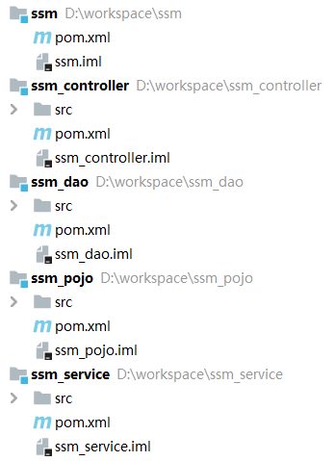
分模块开发与设计
分模块开发意义
将原始模块按照功能拆分成若干个子模块，方便模块间的相互调用，接口共享

Slide 8
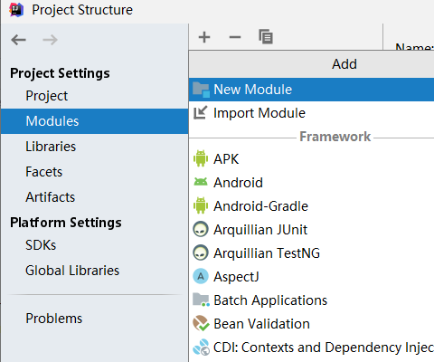
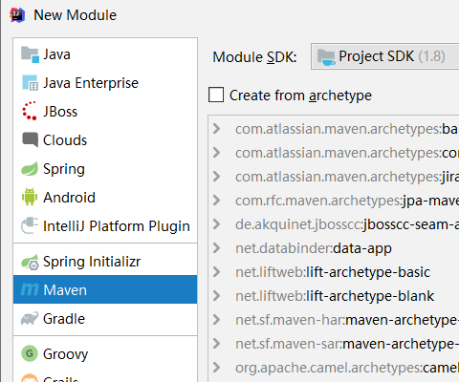
分模块开发与设计
分模块开发
①：创建Maven模块

Slide 9
分模块开发与设计
分模块开发
②：书写模块代码
注意事项
分模块开发需要先针对模块功能进行设计，再进行编码。不会先将工程开发完毕，然后进行拆分

Slide 10
分模块开发与设计
分模块开发
③：通过maven指令安装模块到本地仓库（install指令）
注意事项
团队内部开发需要发布模块功能到团队内部可共享的仓库中（私服）

Slide 11
分模块开发与设计
分模块开发意义
分模块开发（模块拆分）

Slide 12
依赖管理
02
依赖传递
可选依赖
排除依赖

Slide 13
依赖管理
依赖管理
依赖指当前项目运行所需的jar，一个项目可以设置多个依赖
格式：
<!--设置当前项目所依赖的所有jar-->
<dependencies>
<!—设置具体的依赖--> <dependency>
<!—依赖所属群组id--> <groupId>org.springframework</groupId> <!—依赖所属项目id-->
<artifactId>spring-webmvc</artifactId> <!—依赖版本号-->
<version>5.2.10.RELEASE</version> </dependency> </dependencies>

Slide 14



依赖管理
依赖传递
依赖具有传递性
直接依赖：在当前项目中通过依赖配置建立的依赖关系
间接依赖：被资源的资源如果依赖其他资源，当前项目间接依赖其他资源

Slide 15
依赖管理
依赖传递冲突问题
路径优先：当依赖中出现相同的资源时，层级越深，优先级越低，层级越浅，优先级越高
声明优先：当资源在相同层级被依赖时，配置顺序靠前的覆盖配置顺序靠后的
特殊优先：当同级配置了相同资源的不同版本，后配置的覆盖先配置的
1度
2度
3度
4度
5度
1度
2度
3度
4度

Slide 16
依赖管理
可选依赖
可选依赖指对外隐藏当前所依赖的资源————不透明
<dependency> <groupId>com.itheima</groupId> <artifactId>maven_03_pojo</artifactId> <version>1.0-SNAPSHOT</version> <!--可选依赖是隐藏当前工程所依赖的资源，隐藏后对应资源将不具有依赖传递性--> <optional>false</optional> </dependency>

Slide 17
依赖管理
排除依赖
排除依赖指主动断开依赖的资源，被排除的资源无需指定版本————不需要
排除依赖资源仅指定GA即可，无需指定V
<dependency> <groupId>com.itheima</groupId> <artifactId>maven_04_dao</artifactId> <version>1.0-SNAPSHOT</version> <!--排除依赖是隐藏当前资源对应的依赖关系--> <exclusions> <exclusion> <groupId>log4j</groupId> <artifactId>log4j</artifactId> </exclusion> <exclusion> <groupId>org.mybatis</groupId> <artifactId>mybatis</artifactId> </exclusion> </exclusions> </dependency>

Slide 18
依赖管理
依赖管理
依赖传递
可选依赖（不透明）
排除依赖（不需要）

Slide 19
继承与聚合
03
聚合
继承

Slide 20


继承与聚合
聚合
本地仓库
ssm_crm
ssm_order
ssm_member
ssm_pojo

Slide 21
继承与聚合
聚合
聚合：将多个模块组织成一个整体，同时进行项目构建的过程称为聚合
聚合工程：通常是一个不具有业务功能的“空”工程（有且仅有一个pom文件）
作用：使用聚合工程可以将多个工程编组，通过对聚合工程进行构建，实现对所包含的模块进行同步构建
当工程中某个模块发生更新（变更）时，必须保障工程中与已更新模块关联的模块同步更新，此时可以使用聚合工程来解决批量模块同步构建的问题
本地仓库
ssm_crm
ssm_order
ssm_member
ssm_pojo

Slide 22
继承与聚合
聚合工程开发
①：创建Maven模块，设置打包类型为pom
<packaging>pom</packaging>
注意事项
每个maven工程都有对应的打包方式，默认为jar，web工程打包方式为war

Slide 23
继承与聚合
聚合工程开发
②：设置当前聚合工程所包含的子模块名称
<modules> <module>../maven_ssm</module> <module>../maven_pojo</module> <module>../maven_dao</module> </modules>
注意事项
聚合工程中所包含的模块在进行构建时会根据模块间的依赖关系设置构建顺序，与聚合工程中模块的配置书写位置无关
参与聚合的工程无法向上感知是否参与聚合，只能向下配置哪些模块参与本工程的聚合

Slide 24
继承与聚合
聚合
聚合工程
聚合工程的开发步骤

Slide 25
继承与聚合
继承
ssm_crm
ssm_goods
ssm_order
<dependency> <groupId>org.springframework</groupId> <artifactId>spring-webmvc</artifactId> <version>5.2.10.RELEASE</version> </dependency> <dependency> <groupId>org.springframework</groupId> <artifactId>spring-jdbc</artifactId> <version>5.2.10.RELEASE</version> </dependency> <dependency> <groupId>org.springframework</groupId> <artifactId>spring-test</artifactId> <version>5.2.10.RELEASE</version> </dependency>
<dependency> <groupId>org.springframework</groupId> <artifactId>spring-webmvc</artifactId> <version>5.2.10.RELEASE</version> </dependency> <dependency> <groupId>org.springframework</groupId> <artifactId>spring-jdbc</artifactId> <version>5.2.10.RELEASE</version> </dependency> <dependency> <groupId>org.springframework</groupId> <artifactId>spring-test</artifactId> <version>5.2.10.RELEASE</version> </dependency>
<dependency> <groupId>org.springframework</groupId> <artifactId>spring-webmvc</artifactId> <version>5.2.10.RELEASE</version> </dependency> <dependency> <groupId>org.springframework</groupId> <artifactId>spring-jdbc</artifactId> <version>5.2.10.RELEASE</version> </dependency> <dependency> <groupId>com.alibaba</groupId> <artifactId>druid</artifactId> <version>1.1.16</version> </dependency>

Slide 26
继承与聚合
继承
概念：继承描述的是两个工程间的关系，与java中的继承相似，子工程可以继承父工程中的配置信息，常见于依赖关系的继承
作用：
简化配置
减少版本冲突

Slide 27
继承与聚合
继承关系
①：创建Maven模块，设置打包类型为pom
<packaging>pom</packaging>
注意事项
建议父工程打包方式设置为pom

Slide 28
继承与聚合
继承关系
②：在父工程的pom文件中配置依赖关系（子工程将沿用父工程中的依赖关系）
<dependencies> <dependency> <groupId>org.springframework</groupId> <artifactId>spring-webmvc</artifactId> <version>5.2.10.RELEASE</version> </dependency> …… </dependencies>

Slide 29
继承与聚合
继承关系
③：配置子工程中可选的依赖关系
<dependencyManagement> <dependencies> <dependency> <groupId>com.alibaba</groupId> <artifactId>druid</artifactId> <version>1.1.16</version> </dependency> …… </dependencies> </dependencyManagement>

Slide 30
继承与聚合
继承关系
④：在子工程中配置当前工程所继承的父工程
<!--定义该工程的父工程--> <parent> <groupId>com.itheima</groupId> <artifactId>maven_parent</artifactId> <version>1.0-SNAPSHOT</version> <!--填写父工程的pom文件--> <relativePath>../maven_parent/pom.xml</relativePath> </parent>

Slide 31
继承与聚合
继承关系
⑤：在子工程中配置使用父工程中可选依赖的坐标
<dependencies> <dependency> <groupId>com.alibaba</groupId> <artifactId>druid</artifactId> </dependency> </dependencies>
注意事项
子工程中使用父工程中的可选依赖时，仅需要提供群组id和项目id，无需提供版本，版本由父工程统一提供，避免版本冲突
子工程中还可以定义父工程中没有定义的依赖关系

Slide 32
继承与聚合
聚合与继承的区别
作用
聚合用于快速构建项目
继承用于快速配置
相同点：
聚合与继承的pom.xml文件打包方式均为pom，可以将两种关系制作到同一个pom文件中
聚合与继承均属于设计型模块，并无实际的模块内容
不同点：
聚合是在当前模块中配置关系，聚合可以感知到参与聚合的模块有哪些
继承是在子模块中配置关系，父模块无法感知哪些子模块继承了自己

Slide 33
继承与聚合
模块继承
继承与聚合区别

Slide 34
继承与聚合
聚合
继承

Slide 35
属性
04
属性
版本管理

Slide 36
属性
属性
<dependency> <groupId>org.springframework</groupId> <artifactId>spring-webmvc</artifactId> <version>5.1.9.RELEASE</version> </dependency> <dependency> <groupId>org.springframework</groupId> <artifactId>spring-jdbc</artifactId> <version>5.1.9.RELEASE</version> </dependency> <dependency> <groupId>junit</groupId> <artifactId>junit</artifactId> <version>4.12</version> <scope>test</scope> </dependency>
<dependency> <groupId>org.springframework</groupId> <artifactId>spring-test</artifactId> <version>5.1.9.RELEASE</version> </dependency>
<dependency> <groupId>org.springframework</groupId> <artifactId>spring-webmvc</artifactId> <version>5.1.9.RELEASE</version> </dependency> <dependency> <groupId>org.springframework</groupId> <artifactId>spring-jdbc</artifactId> <version>5.2.10.RELEASE</version> </dependency> <dependency> <groupId>junit</groupId> <artifactId>junit</artifactId> <version>4.12</version> <scope>test</scope> </dependency>
<dependency> <groupId>org.springframework</groupId> <artifactId>spring-test</artifactId> <version>5.2.10.RELEASE</version> </dependency>
<dependency> <groupId>org.springframework</groupId> <artifactId>spring-webmvc</artifactId> <version>【spring_version】</version> </dependency> <dependency> <groupId>org.springframework</groupId> <artifactId>spring-jdbc</artifactId> <version>【spring_version】</version> </dependency> <dependency> <groupId>junit</groupId> <artifactId>junit</artifactId> <version>4.12</version> <scope>test</scope> </dependency>
<dependency> <groupId>org.springframework</groupId> <artifactId>spring-test</artifactId> <version>【spring_version】</version> </dependency>
String spring_version = "5.2.10.RELEASE";

Slide 37
属性
属性配置与使用
①：定义属性
<!--定义自定义属性--> <properties> <spring.version>5.2.10.RELEASE</spring.version> <junit.version>4.12</junit.version> </properties>

Slide 38
属性
属性配置与使用
②：引用属性
<dependency> <groupId>org.springframework</groupId> <artifactId>spring-context</artifactId> <version>${spring.version}</version> </dependency>

Slide 39
属性
资源文件引用属性
①：定义属性
<!--定义自定义属性--> <properties> <spring.version>5.2.10.RELEASE</spring.version> <junit.version>4.12</junit.version> <jdbc.url>jdbc:mysql://127.0.0.1:3306/ssm_db</jdbc.url> </properties>

Slide 40
属性
资源文件引用属性
②：配置文件中引用属性
jdbc.driver=com.mysql.jdbc.Driver jdbc.url=${jdbc.url} jdbc.username=root jdbc.password=root

Slide 41
属性
资源文件引用属性
③：开启资源文件目录加载属性的过滤器
<build> <resources> <resource> <directory>${project.basedir}/src/main/resources</directory> <filtering>true</filtering> </resource> </resources> </build>

Slide 42
属性
资源文件引用属性
④：配置maven打war包时，忽略web.xml检查
<plugin> <groupId>org.apache.maven.plugins</groupId> <artifactId>maven-war-plugin</artifactId> <version>3.2.3</version> <configuration> <failOnMissingWebXml>false</failOnMissingWebXml> </configuration> </plugin>

Slide 43
属性
其他属性（了解）
属性列表
自定义属性（常用）
内置属性
Setting属性
Java系统属性
环境变量属性

Slide 44
属性
其他属性（了解）
属性分类 | 引用格式 | 示例
自定义属性 | ${自定义属性名} | ${spring.version}
内置属性 | ${内置属性名} | ${basedir} ${version}
Setting属性 | ${setting.属性名} | ${settings.localRepository}
Java系统属性 | ${系统属性分类.系统属性名} | ${user.home}
环境变量属性 | ${env.环境变量属性名} | ${env.JAVA_HOME}

Slide 45
属性
自定义属性
其他属性（了解）

Slide 46
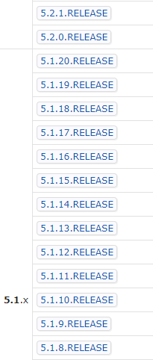
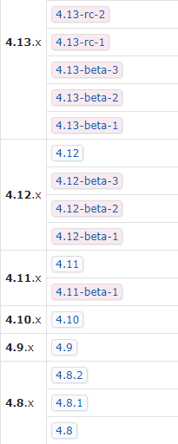
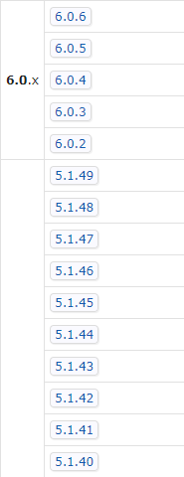
属性
版本管理
spring-context
junit
mysql-jdbc
<groupId>com.itheima</groupId> <artifactId>spring_demo</artifactId> <version>1.0-SNAPSHOT</version>

Slide 47
属性
版本管理
工程版本：
SNAPSHOT（快照版本）
项目开发过程中临时输出的版本，称为快照版本
快照版本会随着开发的进展不断更新
RELEASE（发布版本）
项目开发到进入阶段里程碑后，向团队外部发布较为稳定的版本，这种版本所对应的构件文件是稳定的，即便进行功能的后续开发，也不会改变当前发布版本内容，这种版本称为发布版本
发布版本
alpha版
beta版
纯数字版

Slide 48
属性
SNAPSHOT
RELEASE

Slide 49
属性
属性
版本管理

Slide 50
多环境配置与应用
05
多环境开发
跳过测试

Slide 51

多环境配置与应用
多环境开发
jdbc.url=jdbc:mysql://61.41.134.129:3306/ssm_db
生产环境
produce
jdbc.url=jdbc:mysql://127.0.0.1:3306/ssm_db
ssm
开发环境
develop
jdbc.url=jdbc:mysql://65.13.40.251:3306/ssm_db
测试环境
test

Slide 52
多环境配置与应用
多环境开发
maven提供配置多种环境的设定，帮助开发者使用过程中快速切换环境

Slide 53
多环境配置与应用
多环境开发
①：定义多环境
<!--定义多环境--> <profiles> <!--定义具体的环境：生产环境--> <profile> <!--定义环境对应的唯一名称--> <id>env_dep</id> <!--定义环境中专用的属性值--> <properties> <jdbc.url>jdbc:mysql://127.0.0.1:3306/ssm_db</jdbc.url> </properties> <!--设置默认启动--> <activation> <activeByDefault>true</activeByDefault> </activation> </profile> <!--定义具体的环境：开发环境--> <profile> <id>env_pro</id> …… </profile> </profiles>

Slide 54
多环境配置与应用
多环境开发
②：使用多环境（构建过程）
范例：
mvn 指令 –P 环境定义id
mvn install –P pro_env

Slide 55
多环境配置与应用
多环境开发

Slide 56
多环境配置与应用
跳过测试
应用场景
功能更新中并且没有开发完毕
快速打包
……

Slide 57
多环境配置与应用
跳过测试
跳过测试
范例：
mvn 指令 –D skipTests
mvn install –D skipTests
注意事项
执行的项目构建指令必须包含测试生命周期，否则无效果。例如执行compile生命周期，不经过test生命周期

Slide 58
多环境配置与应用
跳过测试
细粒度控制跳过测试
<plugin> <artifactId>maven-surefire-plugin</artifactId> <version>2.22.1</version> <configuration> <skipTests>true</skipTests><!--设置跳过测试--> <includes> <!--包含指定的测试用例--> <include>**/User*Test.java</include> </includes> <excludes><!--排除指定的测试用例--> <exclude>**/User*TestCase.java</exclude> </excludes> </configuration> </plugin>

Slide 59
多环境配置与应用
跳过测试（了解）

Slide 60
多环境配置与应用
多环境配置：profile
跳过测试（了解）

Slide 61
私服
06
私服简介
私服仓库分类
资源上传与下载

Slide 62
私服
团队开发现状分析
ssm_member
私
服
中
央
ssm_order
ssm_pojo
ssm_crm

Slide 63
私服
私服简介
私服是一台独立的服务器，用于解决团队内部的资源共享与资源同步问题
Nexus
Sonatype公司的一款maven私服产品
下载地址：https://help.sonatype.com/repomanager3/download

Slide 64
私服
Nexus安装与启动
启动服务器（命令行启动）
访问服务器（默认端口：8081）
修改基础配置信息
安装路径下etc目录中nexus-default.properties文件保存有nexus基础配置信息，例如默认访问端口
修改服务器运行配置信息
安装路径下bin目录中nexus.vmoptions文件保存有nexus服务器启动对应的配置信息，例如默认占用内存空间
nexus.exe /run nexus
http://localhost:8081

Slide 65
私服
私服作用
Nexus

Slide 66
私服
私服资源操作流程分析
私服
私服
仓库组
ssm_pojo.snapshot
仓库
仓库
ssm_dao
仓库
仓库
中
央
spring-context

Slide 67
私服
私服仓库分类
仓库类别 | 英文名称 | 功能 | 关联操作
宿主仓库 | hosted | 保存自主研发+第三方资源 | 上传
代理仓库 | proxy | 代理连接中央仓库 | 下载
仓库组 | group | 为仓库编组简化下载操作 | 下载

Slide 68
私服
仓库分类

Slide 69


私服
资源上传与下载
私服
私服
仓库组
仓库
访问私服的用户名/密码
上传的位置（宿主地址）
仓库
ssm_dao
本地
ssm_dao
仓库
ssm_dao
ssm_dao
仓库
访问私服的用户名/密码
下载的地址（仓库组地址）

Slide 70
私服
本地仓库访问私服权限设置
配置位置（setting.xml文件中）
<servers> <server> <id>heima-release</id> <username>admin</username> <password>admin</password> </server> <server> <id>heima-snapshots</id> <username>admin</username> <password>admin</password> </server> </servers>

Slide 71
私服
本地仓库访问私服地址设置
配置位置（setting.xml文件中）
<mirrors> <mirror> <id>nexus-heima</id> <mirrorOf>*</mirrorOf> <url>http://localhost:8081/repository/maven-public/</url> </mirror> </mirrors>

Slide 72
私服
工程上传到私服服务器设置
配置位置（工程pom文件中）
发布命令
<distributionManagement> <repository> <id>heima-release</id> <url>http://localhost:8081/repository/heima-release/</url> </repository> <snapshotRepository> <id>heima-snapshots</id> <url>http://localhost:8081/repository/heima-snapshots/</url> </snapshotRepository> </distributionManagement>
mvn deploy

Slide 73
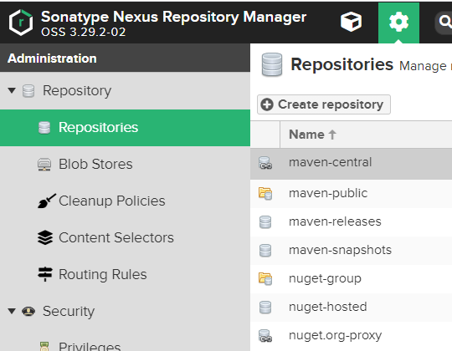
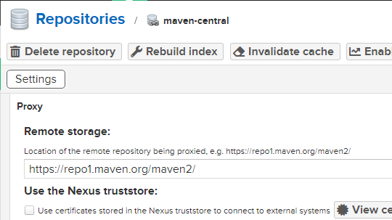

私服
私服访问中央服务器设置
配置位置（nexus服务器页面设置）

Slide 74
私服
服务器配置
资源上传与下载

Slide 75
私服
私服简介
私服仓库分类
资源上传与下载

